Slide 1
Trabajo final
PROFESORA: TAMARA BURGOS

Slide 2
Pauta de cotejo:
CRITERIOS | SI | NO
1) Envía trabajo terminado en la fecha que corresponde.
2) La imagen enviada es clara y nítida.
3) Calcula área de un paralelepípedo.
4)Calcula área de un cubo.
5) Confecciona redes de construcción de figuras 3D.
PUNTAJE SI | 5 PTOS
PUNTAJE NO | 1 PTO
PUNTAJE TOTAL: 20 PUNTOS
PUNTAJE DE CORTE: 10 PUNTOS

Slide 3
Presentación del trabajo.
En tu guía instructiva te encontrarás con el link del vídeo que te da una idea de como tienes que presentar tu trabajo.
Consideras algunos consejos que se mostraran en este ppt.
Ten a mano los siguientes materiales:
Redes del cubo y paralelepípedo (clase 4 y 5)
Cálculos realizados según medidas de las redes.
Un trozo de cartón (calcula la medida que necesites según las redes confeccionadas)
Pegamento.
Lana o hilo.

Slide 4
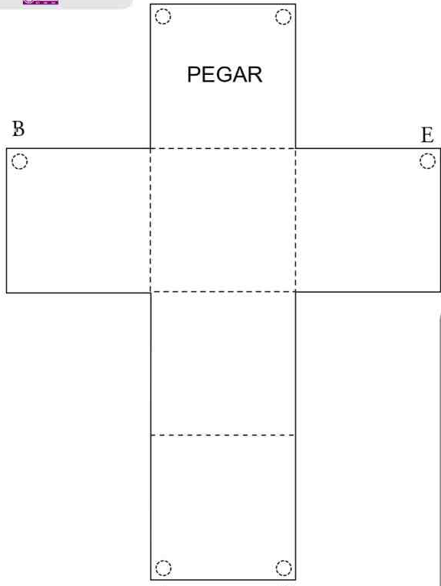
PARA EL CUBO PERFORA LAS ESQUINAS QUE SE MUESTRAN A CONTINUACIÓN:

Slide 5
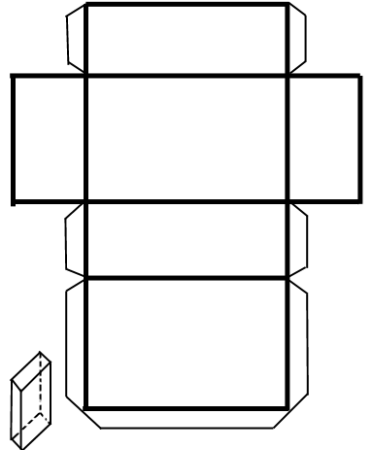
PARA EL PARALELEPÍPEDO PERFORA LAS ESQUINAS QUE SE MUESTRAN A CONTINUACIÓN:

Slide 6
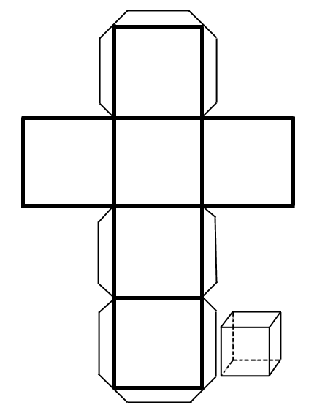
Pega la red en un cartón, pero solo la base marcada:

Slide 8
Idea de presentación
Considera que solo debes hacer en tu caso el cubo y paralelepípedo.
Debajo puedes pegar el cálculo del área de cada figura 3D que realizaste.

